Slide 1
Explicabilidad
SHAP

Slide 2
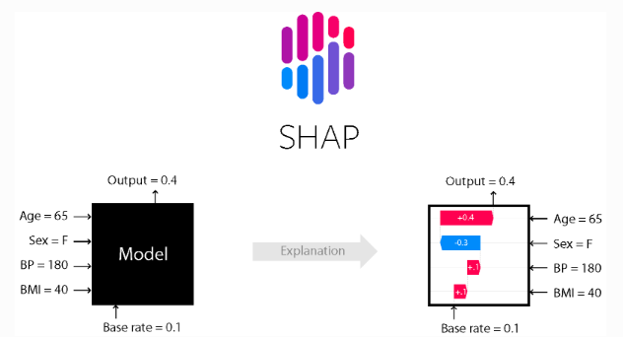
SHAP
https://shap.readthedocs.io/en/latest/

Slide 3

Ejemplo: precios de casas
p(house1)=b+shapleyA(house1)+shapleyB(house1)+shapleyC(house1)

Slide 4
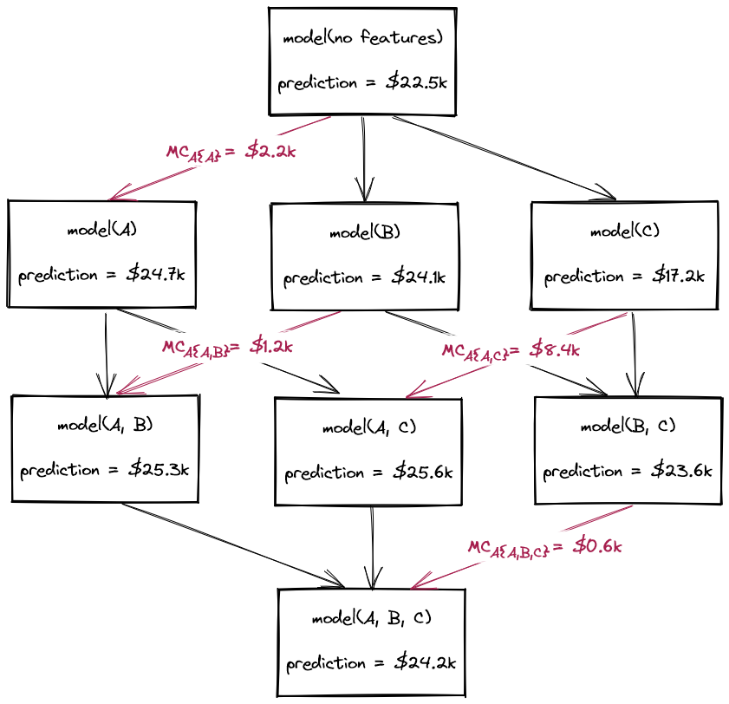

Slide 5
Se hace lo mismo para B y C.
A y B empujan con correlación positiva, C con correlación negativa.
Para cada dato del conjunto de test se puede calcular un shapley Value de cada feature.

Slide 6
Para modelos de regresión, el valor base es igual a la media de la variable objetivo (por ejemplo, la media del precio de las casas en el conjunto de datos), mientras que para modelos de clasificación, el valor base es igual a la prevalencia de la clase positiva (por ejemplo, el porcentaje de tumores en el conjunto de datos que son malignos).

Slide 7
SHAP cuantifica qué tan importante es cada feature a la hora de hacer predicciones. Esto puede ser una comprobación útil para asegurarse de que el modelo se comporte de manera razonable: ¿el modelo utiliza las características que esperamos basadas en la experiencia en el dominio?
Ocasionalmente, SHAP puede revelar una relación inusualmente fuerte entre una característica y el resultado. Puede ser una herramienta de diagnóstico útil cuando los modelos tienen un rendimiento predictivo sospechosamente alto.

Slide 8
En otras ocasiones, estas relaciones sorprendentes son legítimas y pueden servir como un mecanismo para la generación de hipótesis: es decir, ¿por qué esta característica es tan predictiva y qué podemos hacer para validar esta teoría?
SHAP solo te dice lo que el modelo está haciendo en el contexto de los datos en los que ha sido entrenado: no necesariamente revela la verdadera relación entre las variables y los resultados en el mundo real. A menudo, los tomadores de decisiones están tentados a ver las características en los análisis de SHAP como controles que se pueden manipular para lograr resultados específicos, por lo que esta distinción debe comunicarse.

Slide 9
Interpretabilidad local: sobre una determinada predicción

Slide 10
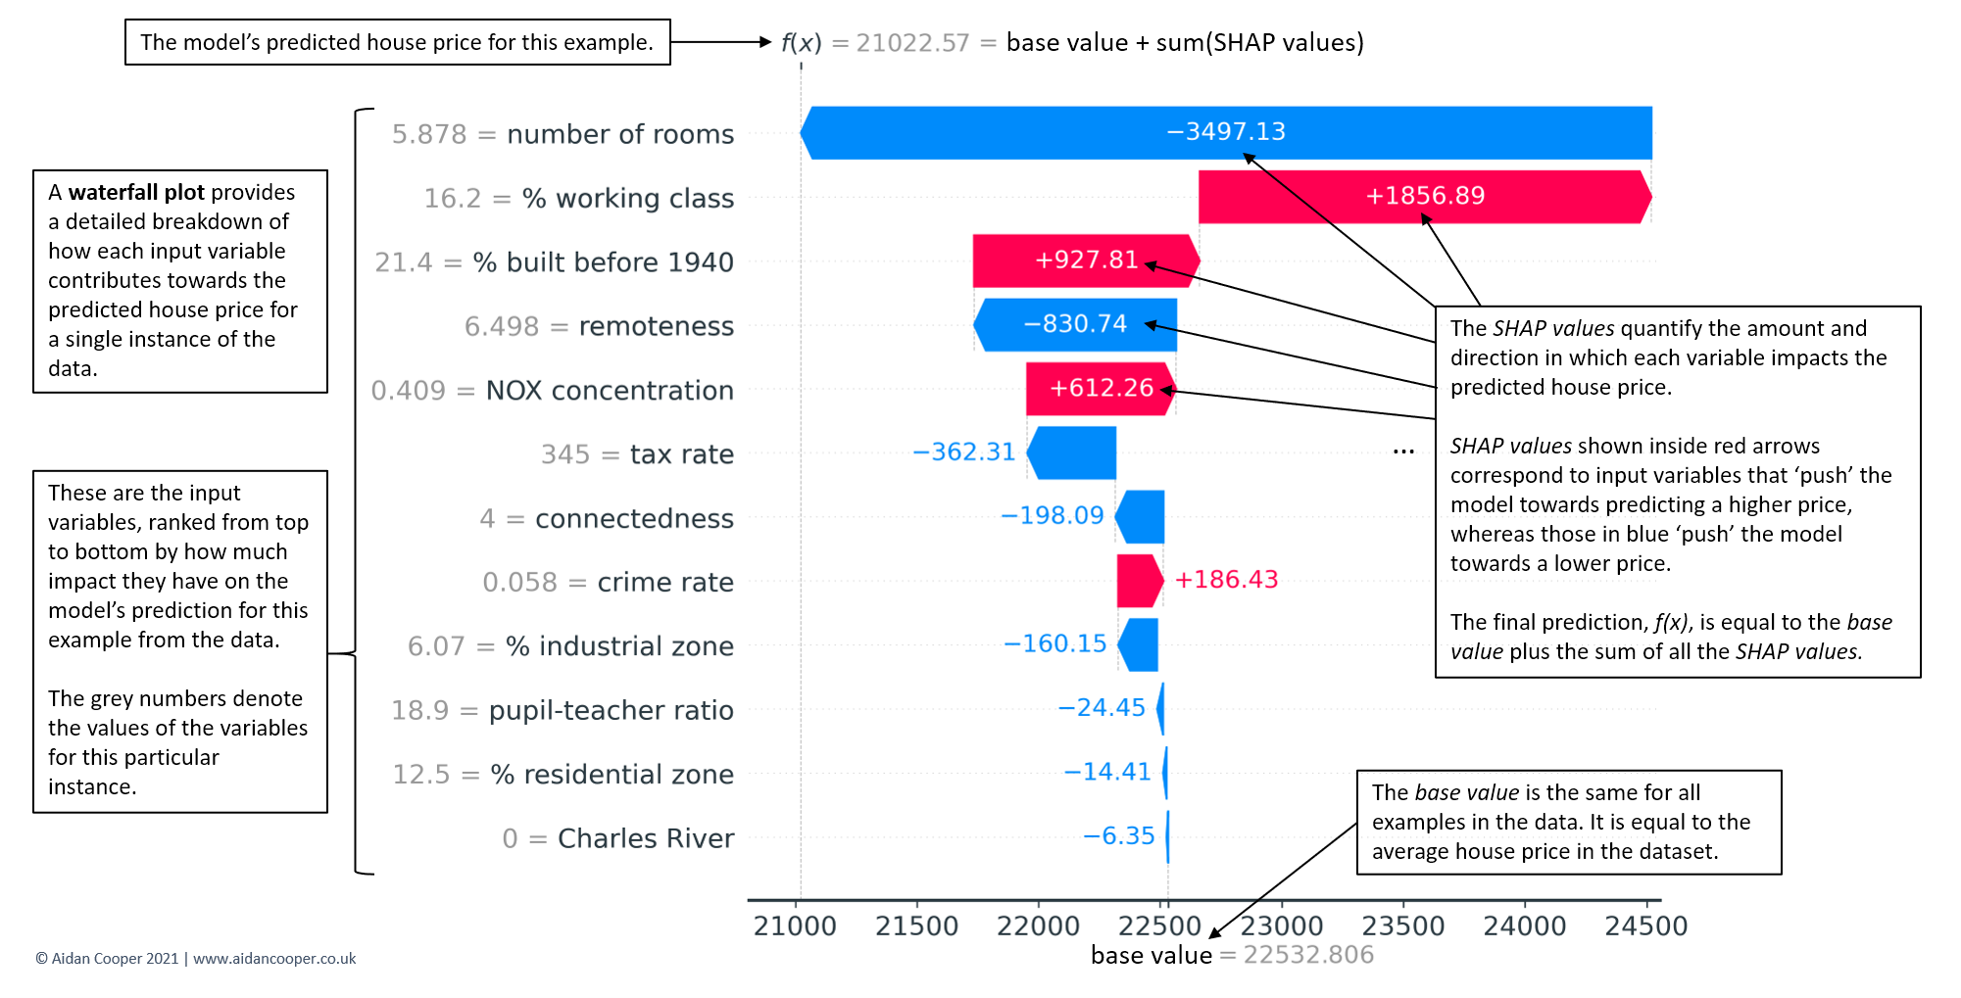

Slide 11
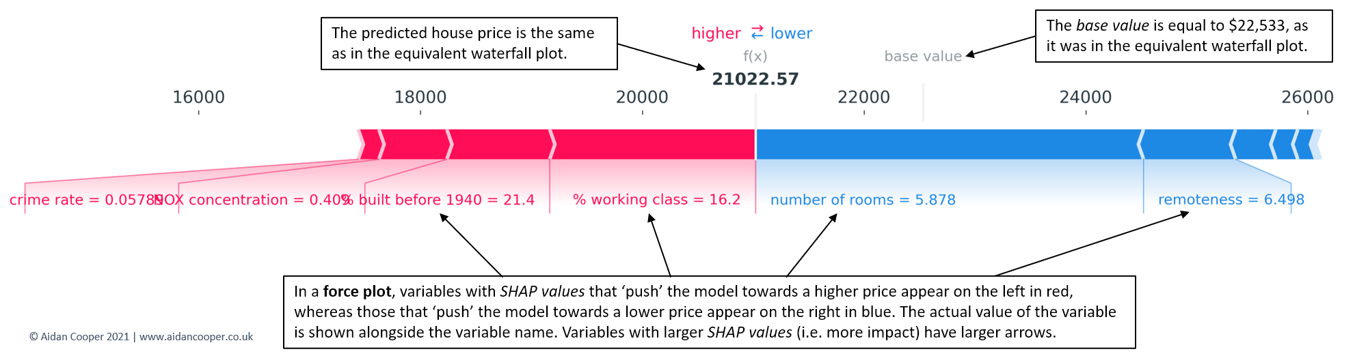

Slide 12
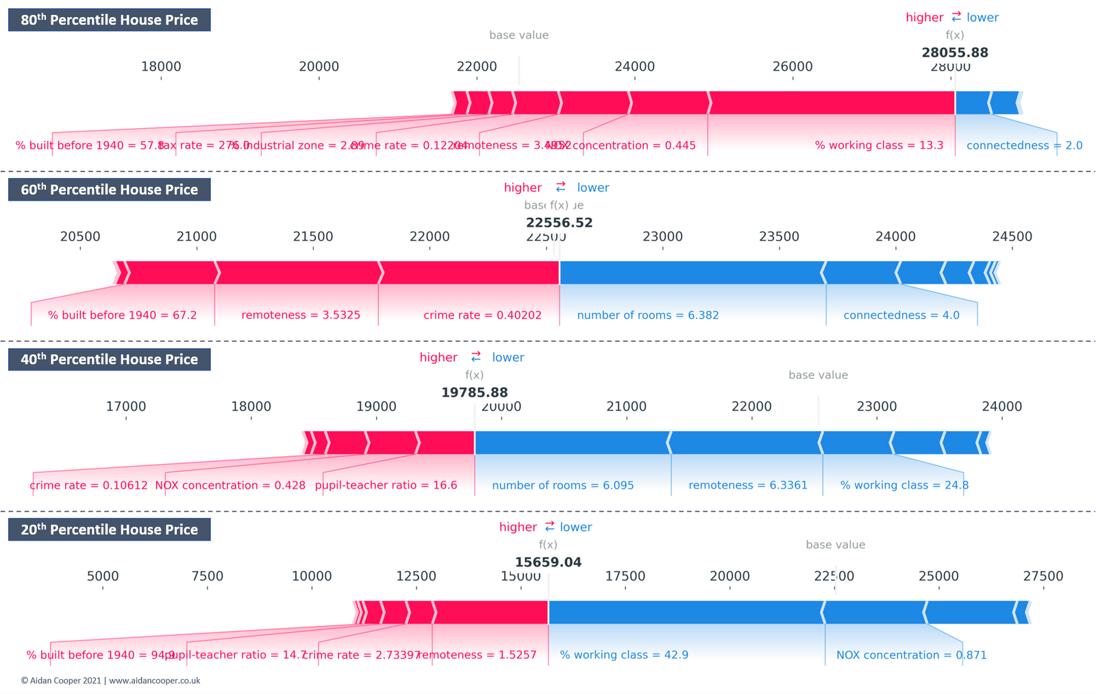

Slide 13
Interpretabilidad global: sobre todo el conjunto de test

Slide 14
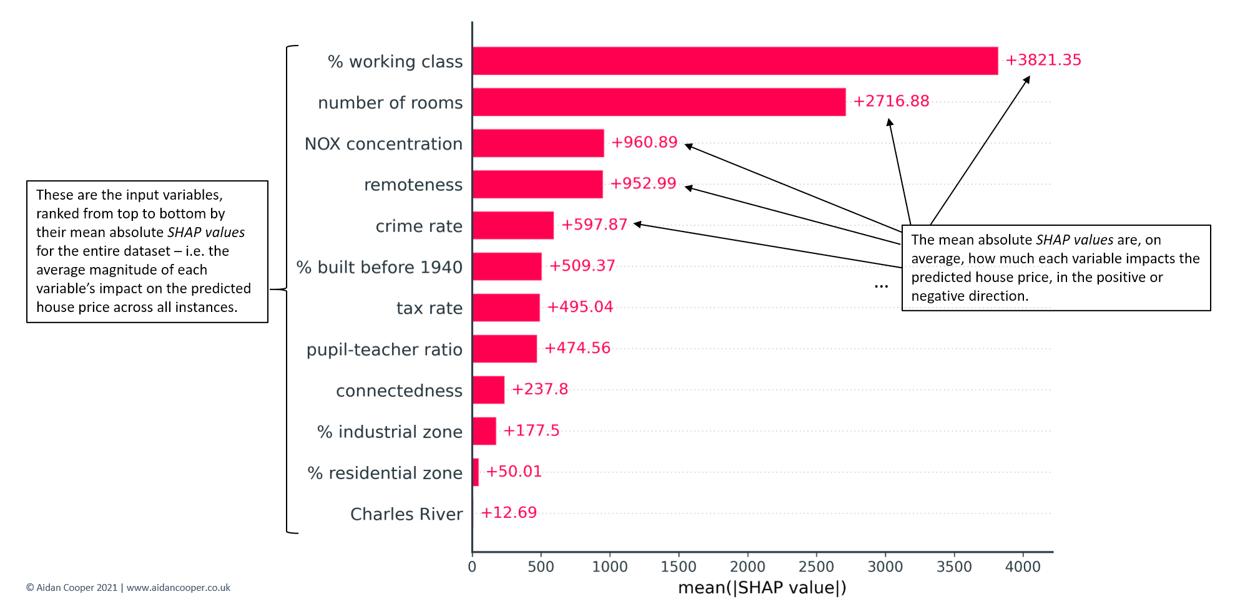

Slide 15
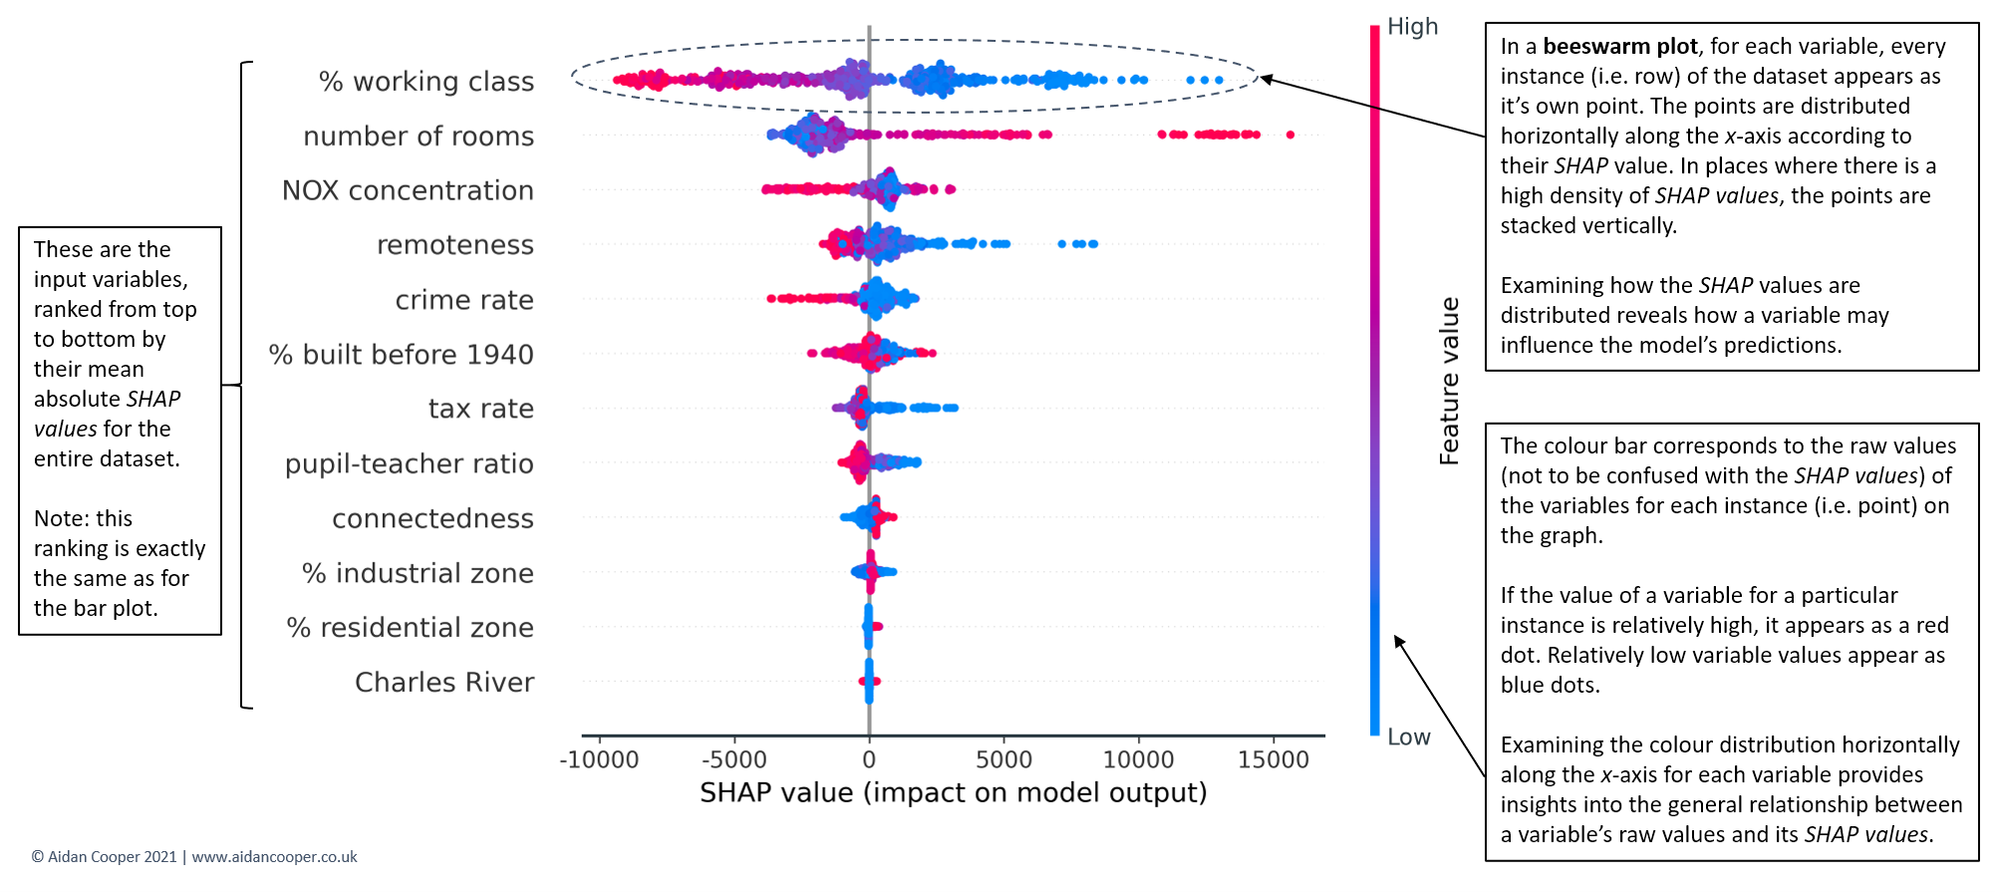

Slide 16
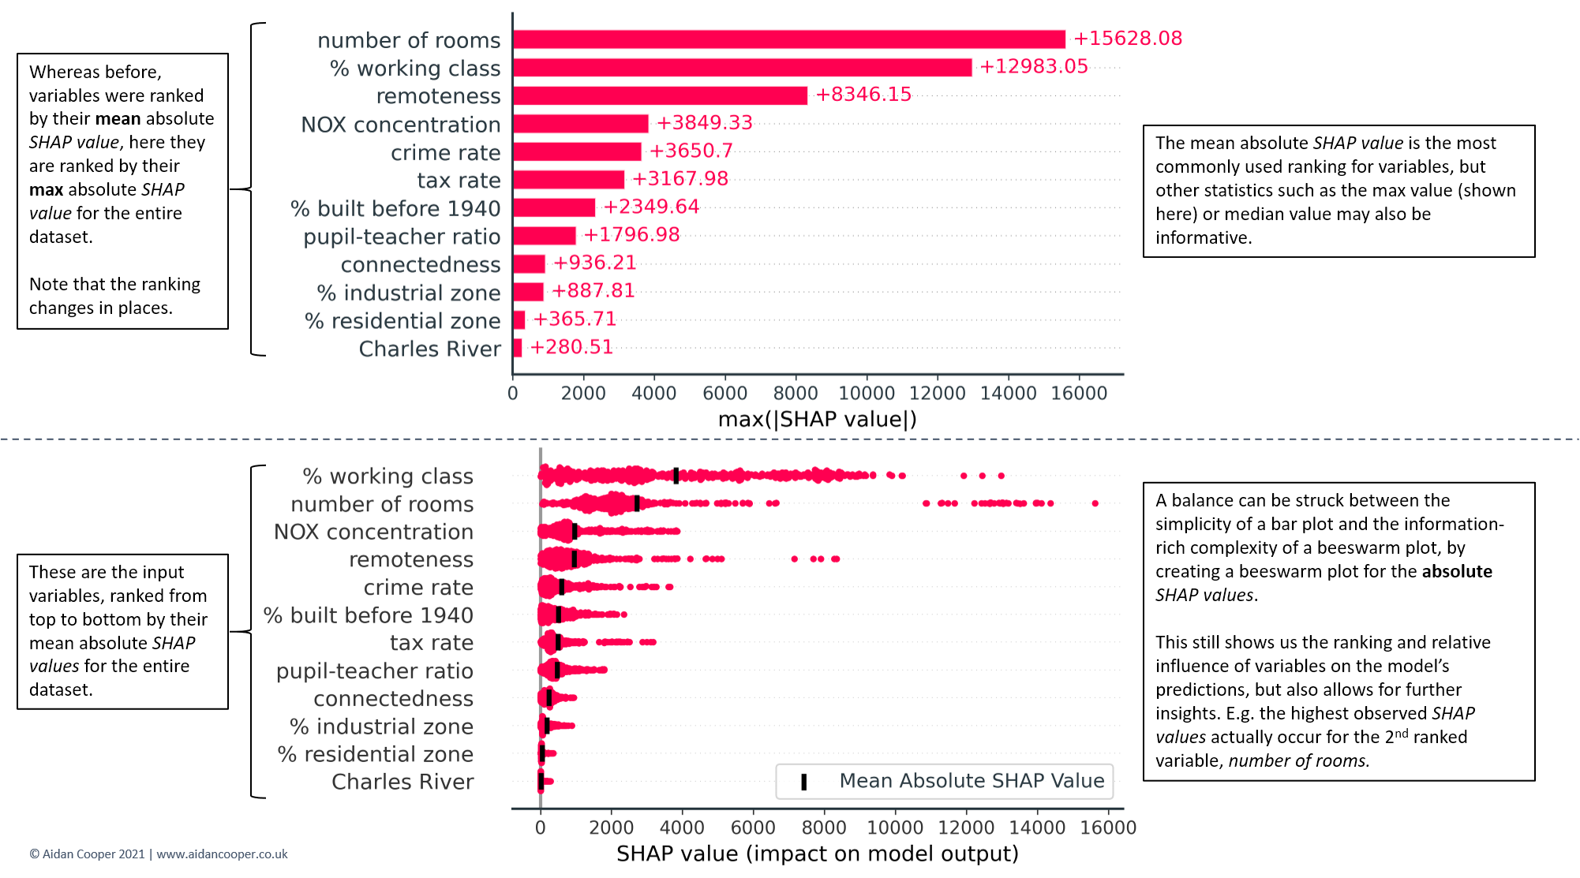

Slide 17
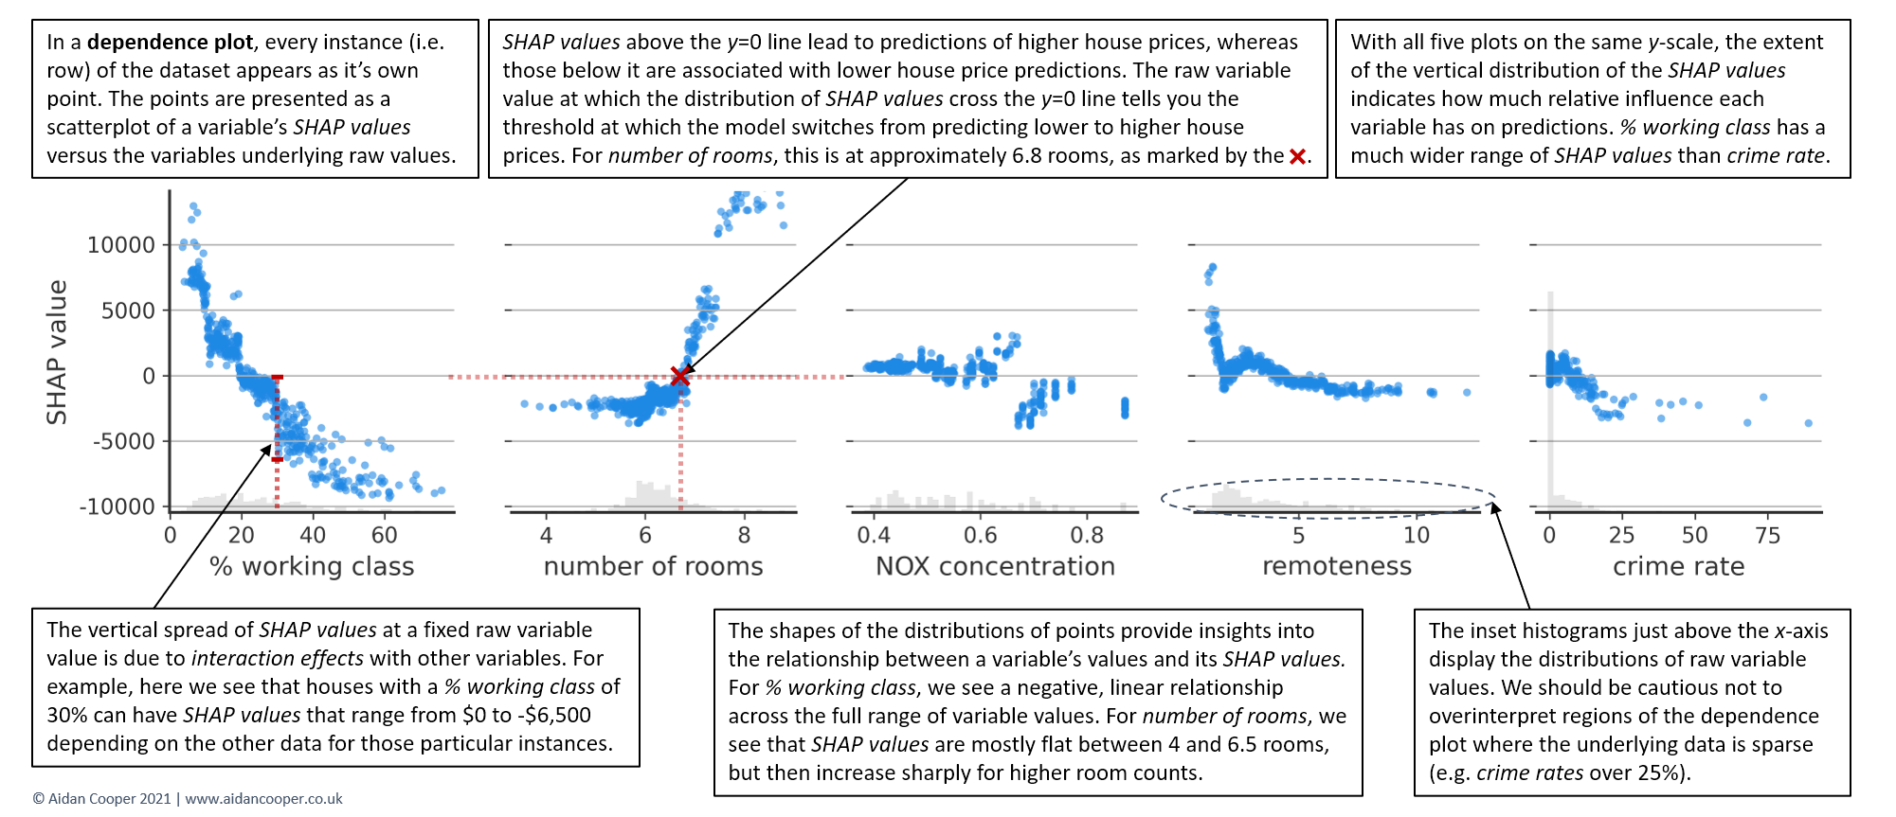

Slide 18
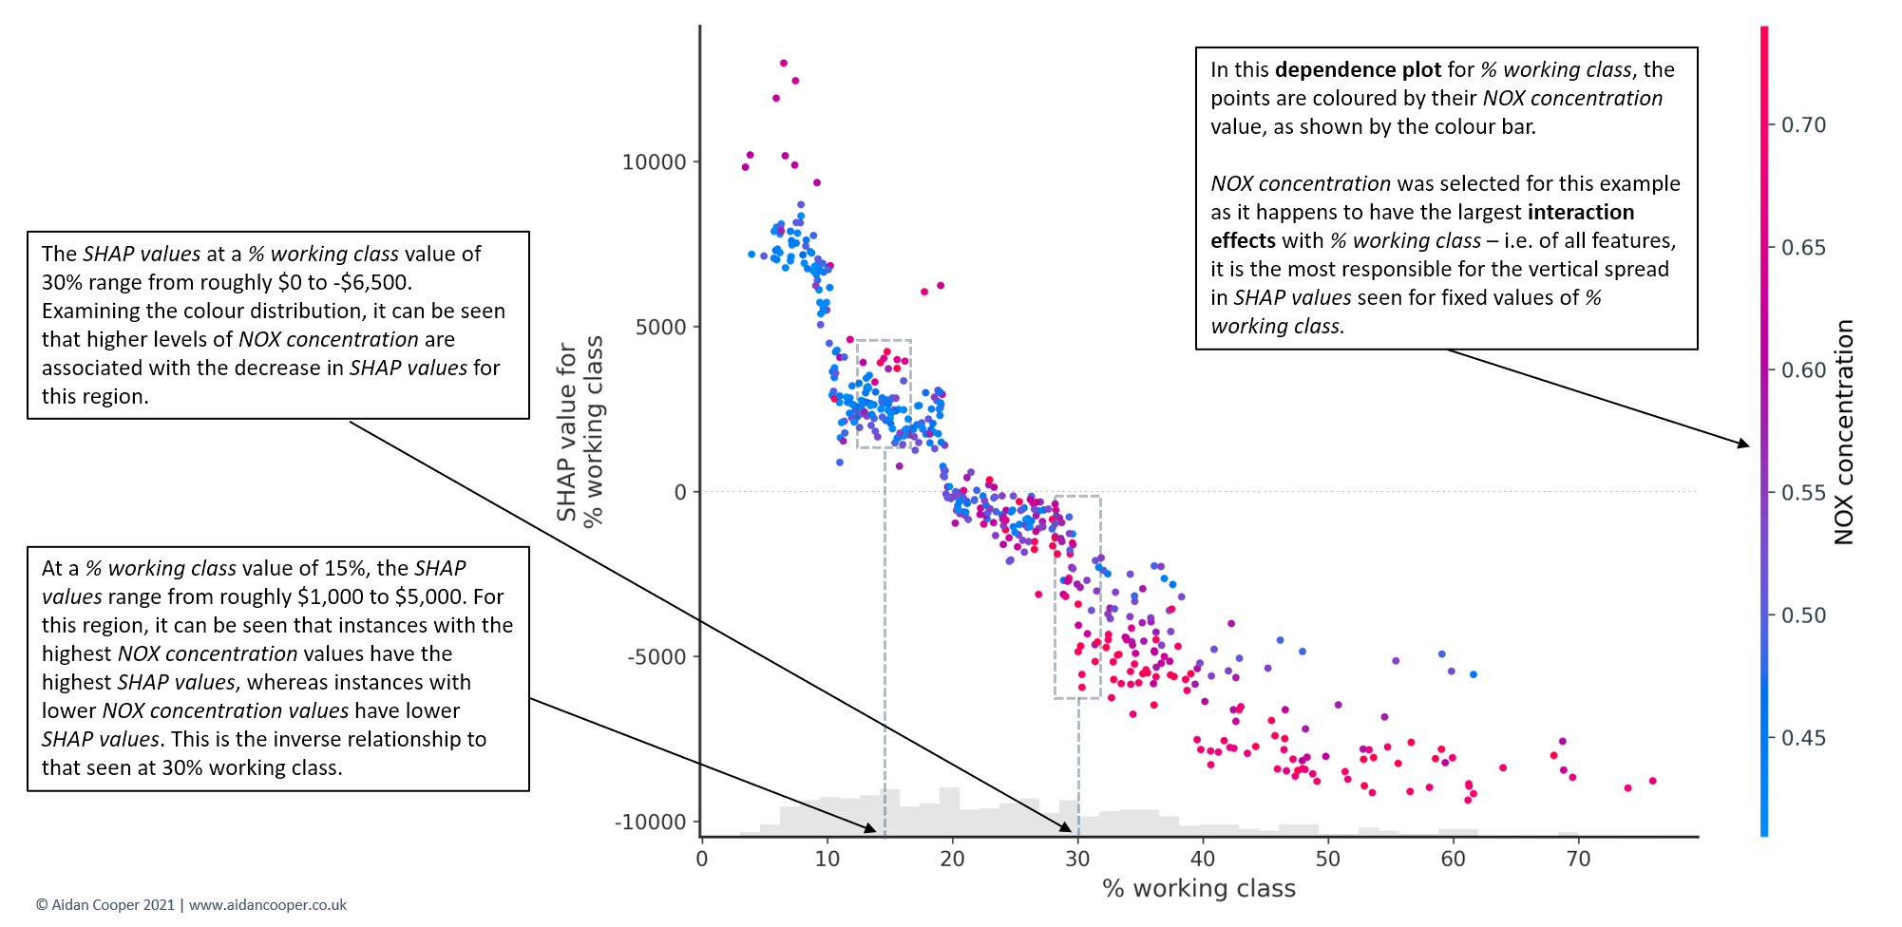

Slide 19
Bibliografía
https://shap.readthedocs.io/en/latest/index.html
https://www.aidancooper.co.uk/a-non-technical-guide-to-interpreting-shap-analyses

